Slide 1

CM사업부 브랜드리뉴얼 2022’
O ‘ n u l S k i n
브랜드 컨셉 기획

Slide 2
CM사업부 브랜드리뉴얼 2022’
Contents
Naming
Main concept
Story
Logo
Brand Color
Product
Homepage main image

Slide 3
CM사업부 브랜드리뉴얼 2022’
Naming
Main Brand
Sub Brand
오늘부터
오늘은
오늘도
오늘….
한글명 : 오늘스킨
영문명 : O‘ nul Skin
(상표등록 진행중)

Slide 4
CM사업부 브랜드리뉴얼 2022’
Main concept
더마 화장품
주사기화장품
고기능성화장품
병의원 화장품
에스테틱 전문 화장품
주요원료
이온화미네랄 추출수
발효이온공법
노벨상특허 원리적용
미백, 노화피부 개선효과 원료 함유

Slide 5
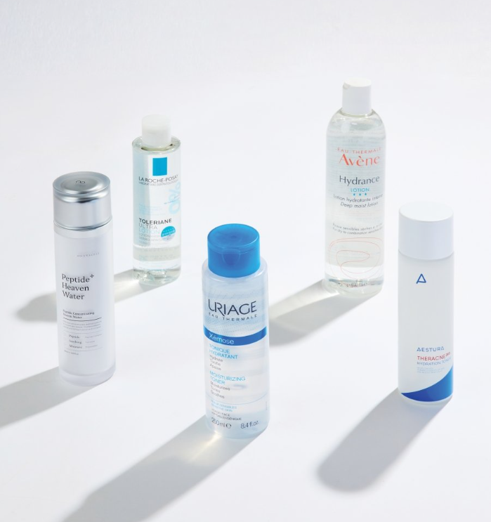
CM사업부 브랜드리뉴얼 2022’
Main concept
더마 코스메틱 브랜드
더마 코스메틱 (Dermacosmetic)
=피부과학 + 화장품 (Dermatology + Cosmetic)

Slide 6




CM사업부 브랜드리뉴얼 2022’
Logo Reference

Slide 7
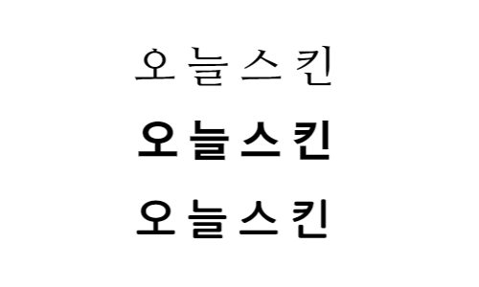

CM사업부 브랜드리뉴얼 2022’
Logo example

Slide 8
CM사업부 브랜드리뉴얼 2022’
Brand Color
컬러 예시
#B4C7E7
#81C5BD
#F2F2F2
#FFFFFF
-미네랄 워터를 연상시킬 수 있는 ‘물’과 유사한 색상
-깔끔하고 전문적인 이미지를 심어줄 수 있는 실버 또는 화이트 계열의 색상

Slide 9
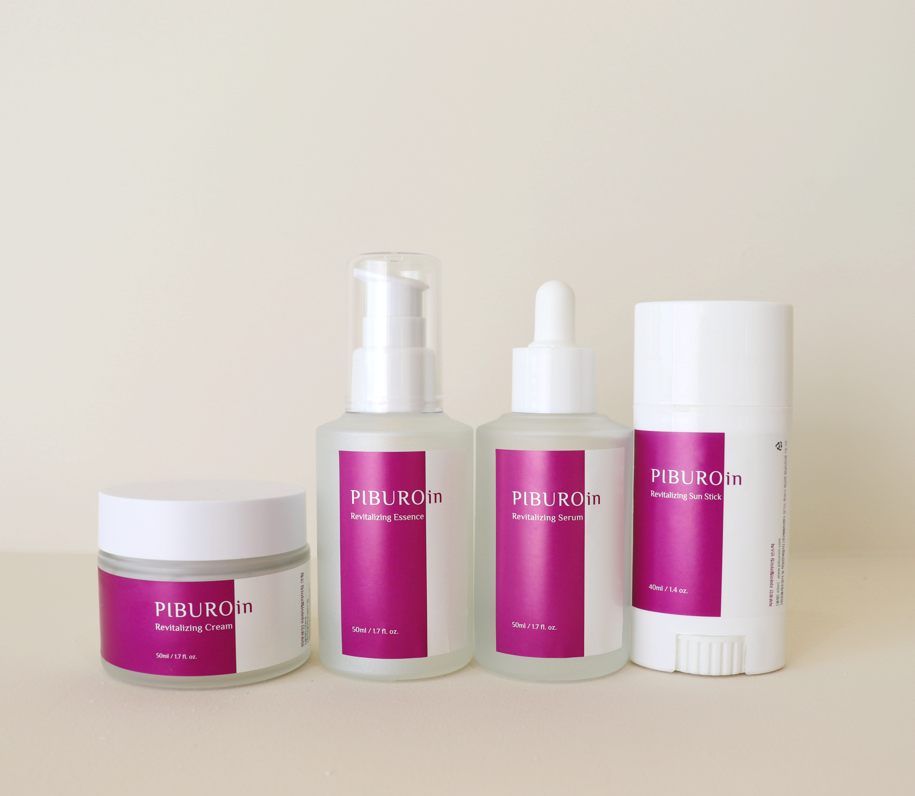
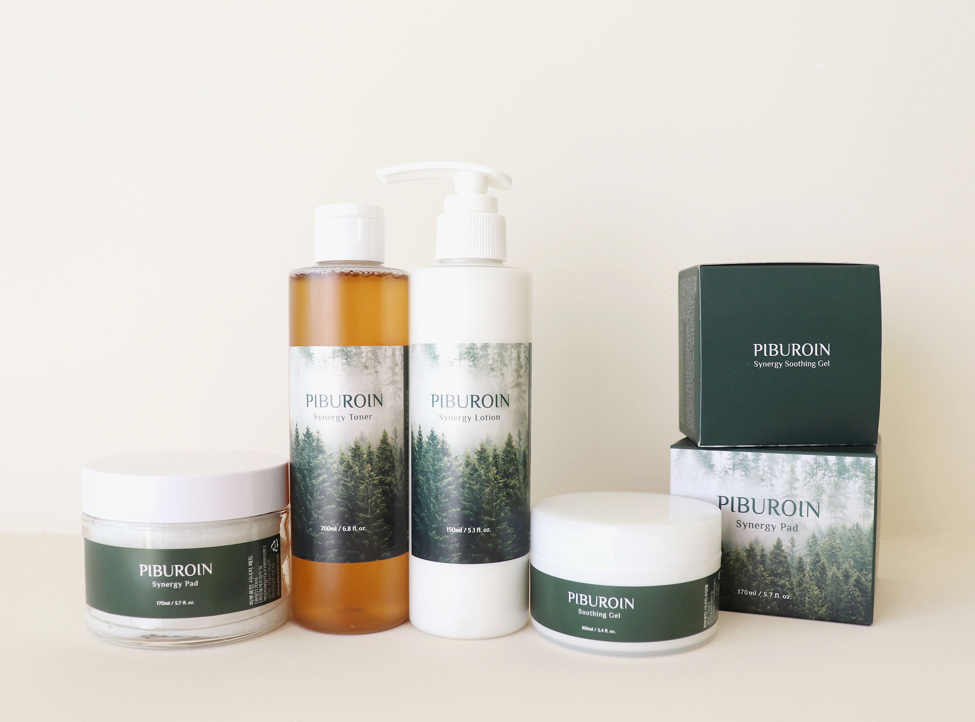
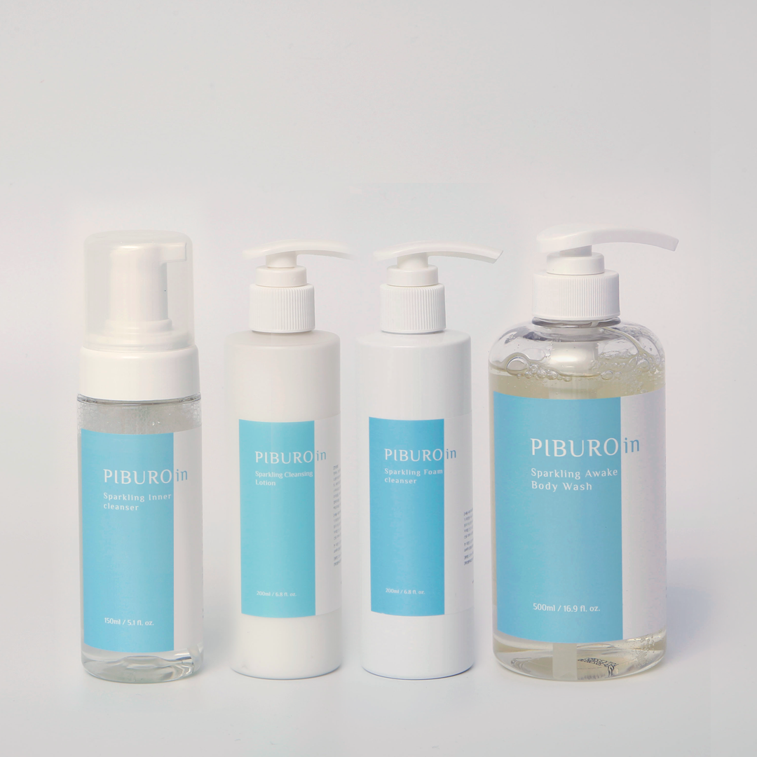
CM사업부 브랜드리뉴얼 2022’
Product
기능성 라인
비건 라인
클렌징 라인

Slide 10
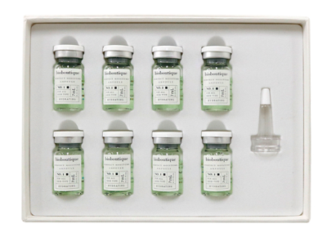
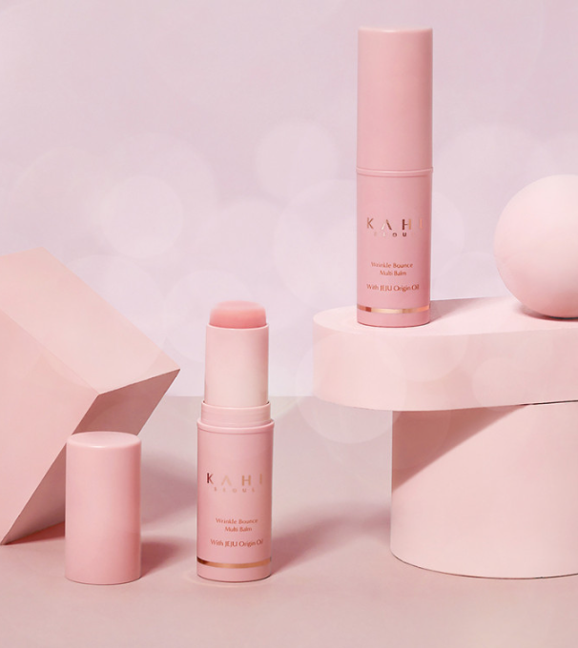
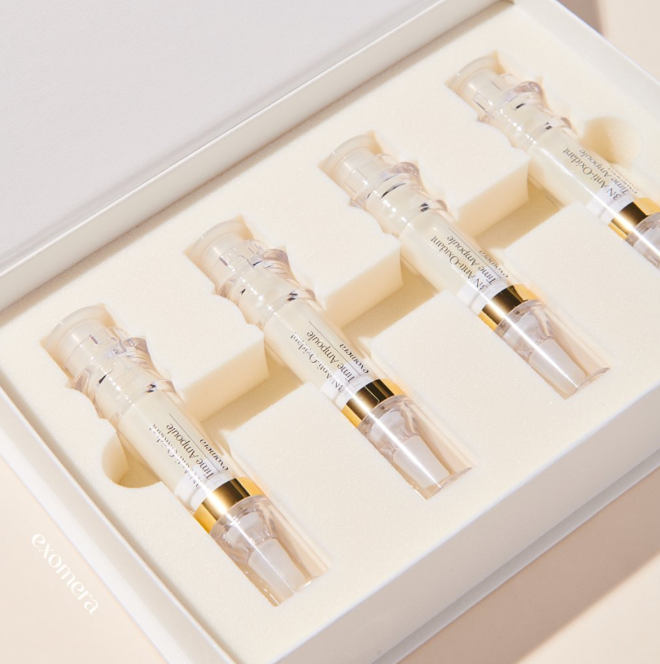
CM사업부 브랜드리뉴얼 2022’
Product
주사기 앰플(출시예정)
바이알 앰플(출시예정)
멀티스틱 (출시예정)

Slide 11
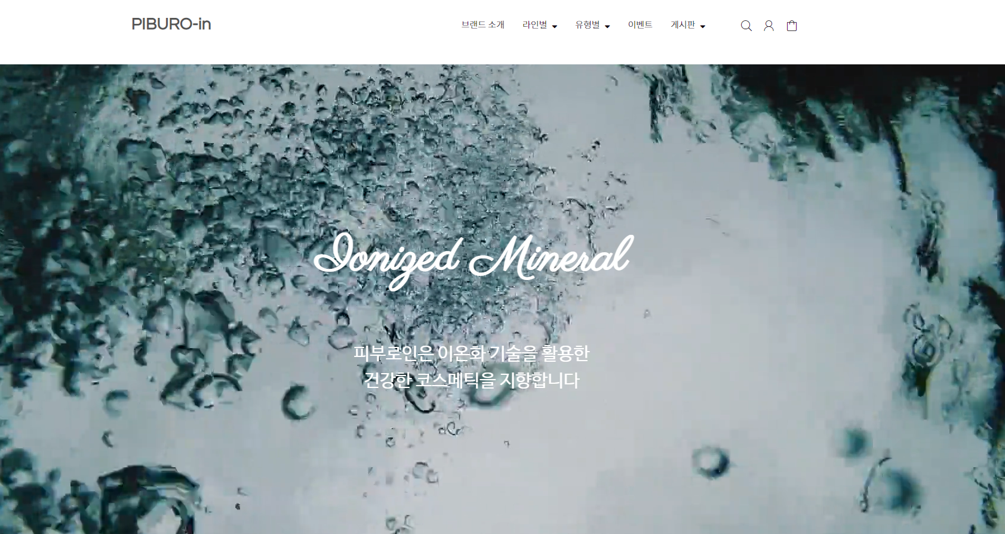
CM사업부 브랜드리뉴얼 2022’
Homepage
브랜드명 변경 피부로인 오늘스킨
컨셉〮라인 그대로 유지
www.piburoin.com

